Slide 1
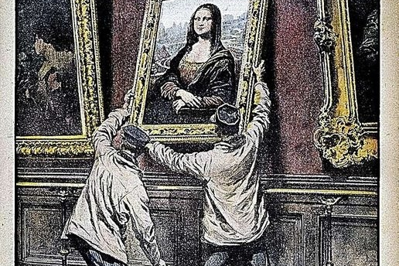


L'UOMO CHE RUBÒ
LA GIOCONDA
VINCENZO PERUGGIA · 1881–1925
Ladro sì mi sono sentito, ma avevo rubato roba nostra.

Slide 2

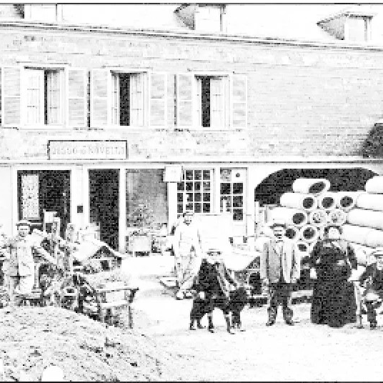







1881
🏔️Trezzino, Dumenza
Varese
Nato l'8 ottobre 1881 da Giacomo e Celeste Peruggia.
Famiglia umile e numerosa con 5 figli. Il padre era muratore.
Apprende giovanissimo il mestiere di imbianchino e verniciatore.
Nel 1897 segue il padre a Lione per lavoro.
Dumenza
Nel 1901 viene riformato dalla leva militare per costituzione gracile.

Slide 3

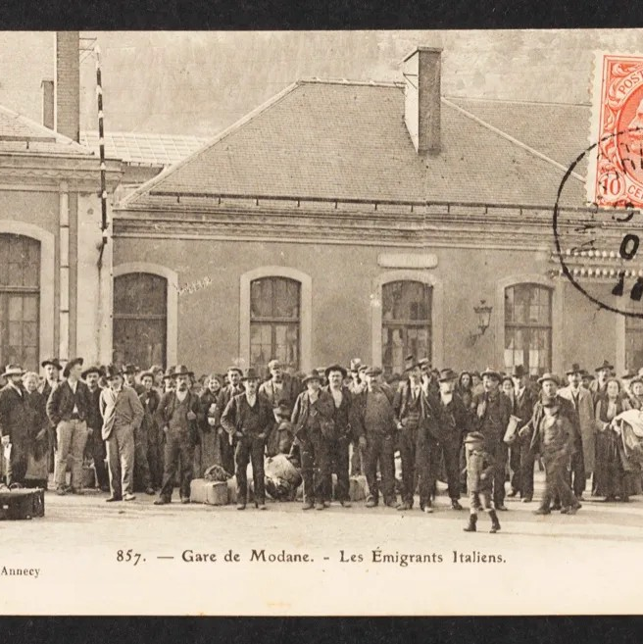





1907
🗼Parigi, 1907
Un Italiano tra Mille
Emigra a Parigi unendosi alla grande ondata di immigrati italiani in cerca di fortuna.
Trova lavoro come decoratore presso la ditta A. Gobier.
Si ammala di saturnismo, una grave intossicazione causata dal piombo nelle vernici.
Vive in condizioni di estrema precarietà, in stanze piccole e soffrendo la solitudine.
Gare de Lyon

Slide 4

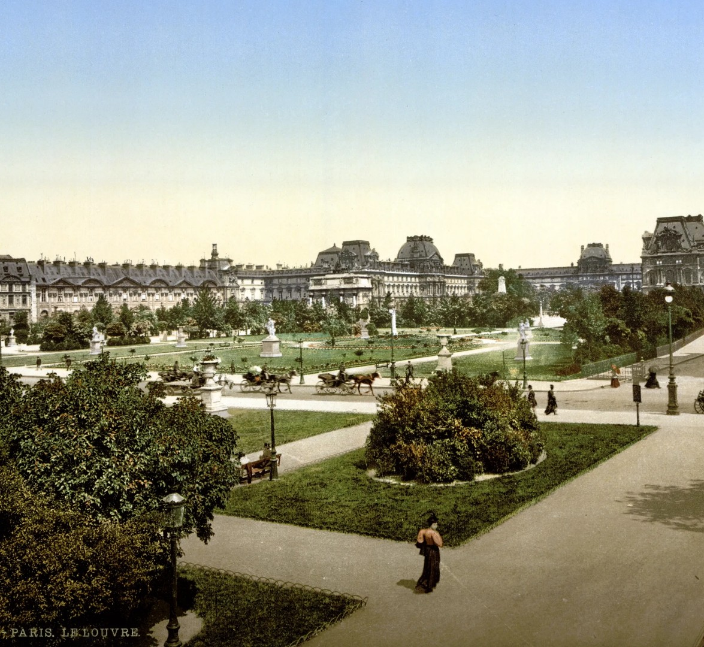







🎨Il Louvre — Un Operaio tra i Capolavori
1908–1911
Ditta A. Gobier
Peruggia lavora per la ditta Gobier, che aveva ottenuto l'appalto per la manutenzione al museo. Diventa una presenza familiare nelle sale.
Il Compito Speciale
La sua mansione principale era pulire i quadri e ricoprirli con lastre di cristallo per proteggerli da vandalismi. Ironia della sorte!
Conoscenza del Luogo
Impara a memoria i ritmi delle guardie, le uscite di servizio (come la porta Jean Goujon) e i giorni di chiusura al pubblico.
Musée du Louvre, 1911

Slide 5
























⏰21 Agosto 1911 — L'alba del Furto
Domenica Notte
07:10
07:20
Il Nascondiglio
Salon Carré
Il Camuffamento
Peruggia si nasconde in uno sgabuzzino buio all'interno del museo.
Lun, 07:00
Entra nella sala principale e stacca rapidamente la Gioconda dalla parete.
07:15
Avvolge la tavola di legno nella sua giacca bianca da lavoro.
07:30
Louvre Deserto
Smontaggio
La Fuga
Il museo è chiuso per pulizie. Le sale sono vuote e silenziose.
Sulla scala dei Sept Mètres rimuove cornice e vetro con un coltellino.
Esce indisturbato da una porta laterale. Il capolavoro è sparito.

Slide 6

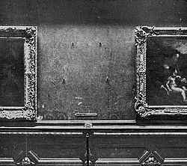








🏃La Fuga — Parigi Ignora il Furto
Con il capolavoro avvolto nella giacca, Peruggia esce dal Louvre senza essere fermato. L'impresa impossibile è compiuta.
Nella foga, sale sull'autobus sbagliato ("Omnibus"), scende e prende una vettura privata.
Arriva nella sua stanza in Rue de l'Hôpital Saint-Louis.
Nasconde la Gioconda sotto il tavolo, poi costruirà una cassa di legno su misura.
Torna al lavoro in ritardo, giustificandosi con una finta sbornia della sera prima.
"Nessuno sospettava di me. Ero solo un povero imbianchino italiano."
Il vuoto lasciato dalla Gioconda

Slide 7



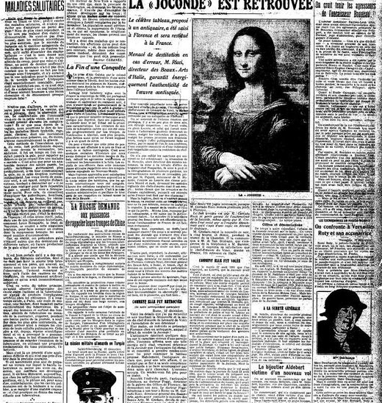



📰Il Vuoto sul Muro — Parigi sotto Shock
EDIZIONE STRAORDINARIA
22 Agosto 1911
La Scoperta
Il pittore Louis Béroud nota il vuoto nel Salon Carré. Allerta le guardie, ma è troppo tardi: la Gioconda è svanita.
Caos Mediatico
I giornali impazziscono. Il Louvre chiude per una settimana intera. Vengono offerte ricompense enormi per il ritrovamento.
Sospettati Celebri
La polizia brancola nel buio e arresta persino Guillaume Apollinaire e Pablo Picasso! Verranno poi scagionati.
L'Interrogatorio
Peruggia viene interrogato come tutti i dipendenti. La sua stanza viene perquisita, ma il quadro è ben nascosto e non viene trovato.

Slide 8




















🕰️1911–1913 — Due Anni con la Gioconda
Parigi & Dumenza
L'Obiettivo
1911–1913
Il Nascondiglio
Gesto Patriottico
Solitudine
Il quadro resta nascosto prima nel monolocale parigino, poi nella casa natale in Italia.
Due anni vissuti nel segreto assoluto, tra la paura di essere scoperto e l'orgoglio del gesto.
Il Segreto
Il suo sogno è restituire l'opera all'Italia vendendola alla Galleria degli Uffizi.
La Convinzione
La Custodia
Bottino di Napoleone?
Costruisce una cassa di legno artigianale con doppio fondo per proteggere il capolavoro.
Credeva erroneamente che Napoleone l'avesse rubata (in realtà fu Leonardo a portarla in Francia).

Slide 9


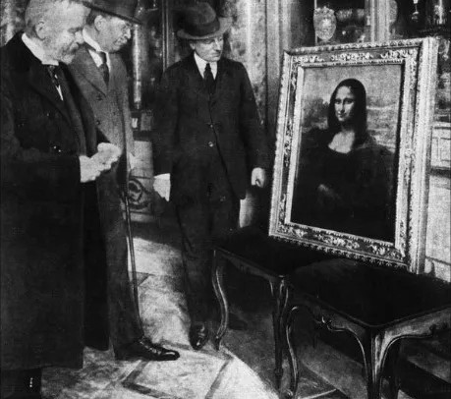







🎭Dicembre 1913 — La Caduta
L'ossessione di riportare l'opera in Italia spinge Peruggia a uscire allo scoperto, cadendo nella trappola di un annuncio.
L'antiquario Alfredo Geri cerca opere per una mostra; Peruggia risponde firmandosi "Monsieur Léonard V.".
11 Dicembre 1913: Incontro all'Hotel Tripoli di Firenze con Geri e Giovanni Poggi (Direttore Uffizi).
L'autenticità è confermata. I due convincono Peruggia a lasciare il quadro per "esami tecnici".
Il giorno seguente, i Carabinieri bussano alla porta dell'albergo. Peruggia viene arrestato.
"Volevo solo restituire all'Italia ciò che le era stato tolto."
Firenze, Hotel Tripoli-Italia

Slide 10

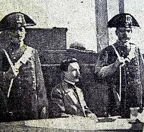






⚖️Firenze, Giugno 1914 — Eroe o Criminale?
4-5 Giugno 1914
Il Giudizio
Il processo si svolge di fronte alla stampa internazionale. L'opinione pubblica è divisa, ma molti italiani lo vedono come un patriota romantico che voleva restituire l'arte all'Italia.
La Sentenza
Condannato inizialmente a 1 anno e 15 giorni.
In appello la pena viene ridotta a soli 7 mesi e 8 giorni di reclusione.
Solidarietà Popolare
In aula a Firenze
All'uscita dal carcere, un gruppo di studenti toscani gli offre una colletta di 4.500 lire a nome di tutti gli italiani.

Slide 11


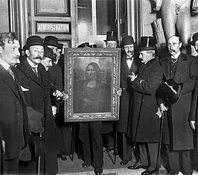








🎉4 Gennaio 1914 — Il Ritorno a Parigi
Dopo due anni di assenza, la Gioconda torna al Louvre accolta come un capo di stato. Il furto l'ha trasformata da capolavoro a icona globale.
Tour trionfale in Italia: esposta agli Uffizi, all'Ambasciata di Francia a Roma e alla Galleria Borghese.
Rientra in Francia su un vagone speciale delle ferrovie italiane, scortata come un tesoro nazionale.
Accolta al Louvre dal Presidente della Repubblica e tutto il governo francese schierato.
Il mito cresce a dismisura: folle oceaniche accorrono per vedere "la donna che ha vissuto un'avventura".
"La Gioconda sorride ancora, forse più enigmaticamente di prima, dopo il suo viaggio segreto."
Un'icona ritrovata

Slide 12


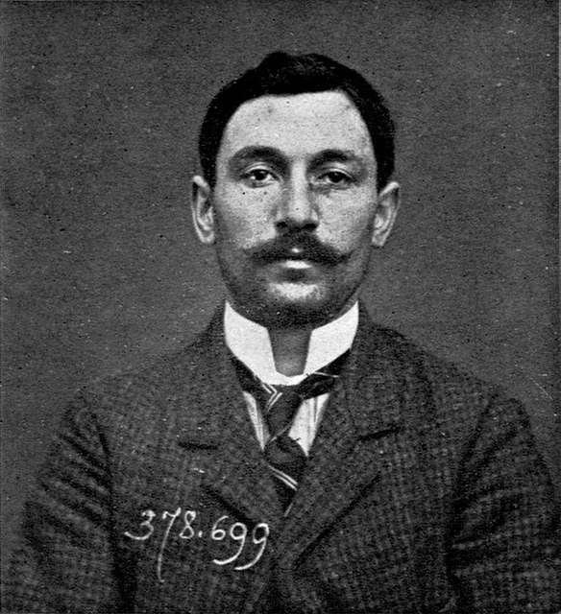





🌟Saint-Maur-des-Fossés, 8 Ottobre 1925
1915–1918
Partecipa alla Prima Guerra Mondiale. Dopo la disfatta di Caporetto finisce in un campo di prigionia austriaco.
1921
Sposa Annunciata, di 15 anni più giovane. Torna in Francia usando il suo secondo nome, "Pietro", per evitare problemi.
1924
Nasce la sua unica figlia, Celestina. In paese la chiamano affettuosamente "Giocondina".
Vincenzo Peruggia
“
8 Ottobre 1925
Rubando la Gioconda, Peruggia la rese immortale.
Muore d'infarto proprio nel giorno del suo 44º compleanno. Una vita breve ma indimenticabile.
— Eredità Storica —

